Slide 1

BSL-Maps
von Paul Bischoff, Marc Rettinger und
David Kramer

Slide 2
Was ist BSL Maps?

Slide 3
Wie sind wir auf die Idee gekommen?

Slide 4
Startseite
(bsl-maps.com)
Karte
(map.bsl-maps.com)
Adminpanel
(admin.bsl-maps.com)

Slide 5

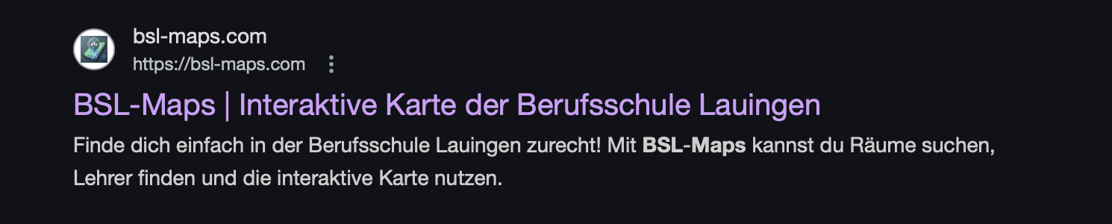
Startseite
Datenschutz & und Impressum
Über uns Seite
Verlinkungen zu der Karte, E-Mail und GitHub
SEO-Optimiert

Slide 6

Karte
Nach Räumen, Klassen oder Lehrern suchen
Routen starten
Schnell Menü fürs finden von viel besuchten Räumen
(z.B. Toiletten, Sekreteriat oder Ausgang)

Slide 7

Adminpanel
Login geschützt
Verwaltung von Raumnamen
Verwaltung von Lehrern
Zuweisen von Lehrern und Klassen an Räume
Zuweisen von Lehrern an Klassen

Slide 8



PageSpeed Insights

Slide 9
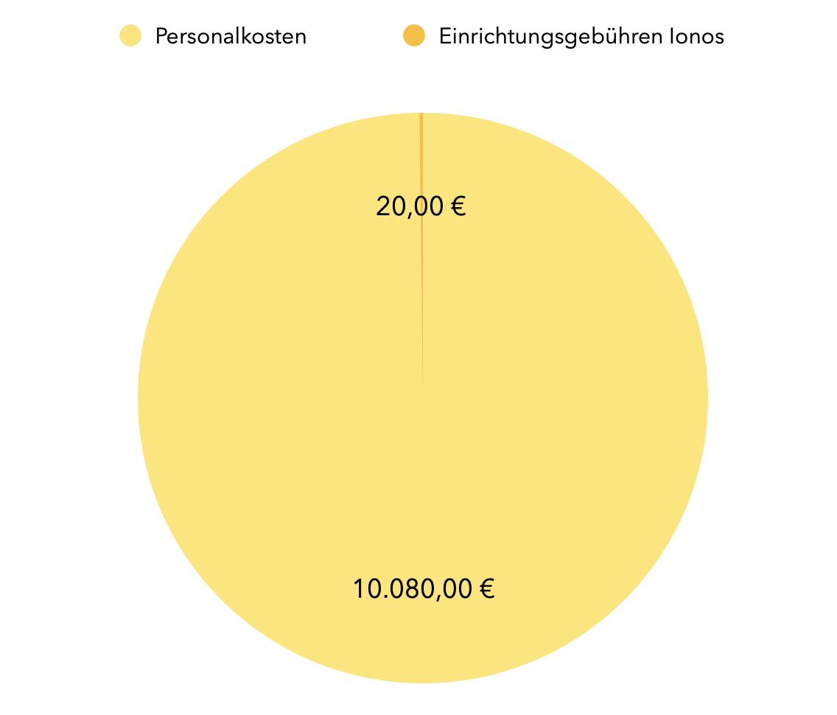
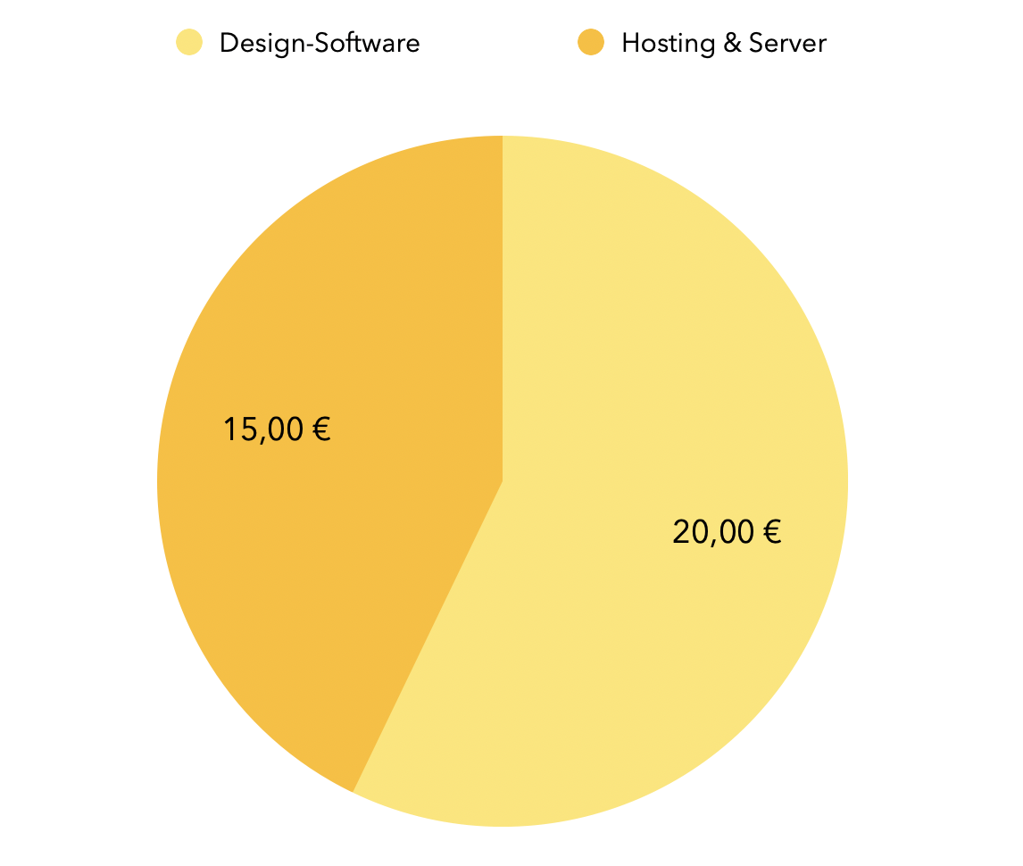
Kosten
Einmalige Kosten
Laufende Kosten
Pro Monat

Slide 10
Tech Stack
Frontend: Blazor Server, Leaflet.js für Kartenvisualisierung
Backend: C# & .NET
Datenbank: MSSQL
Hosting: Ionos ASP. Net Webhosting

Slide 11
Backend
C# Klassenbibiothek
Clean Code ( Style Cop)
Dijkstra Algorithmus
Methoden fürs Frontend
Datenbank Installer

Slide 12
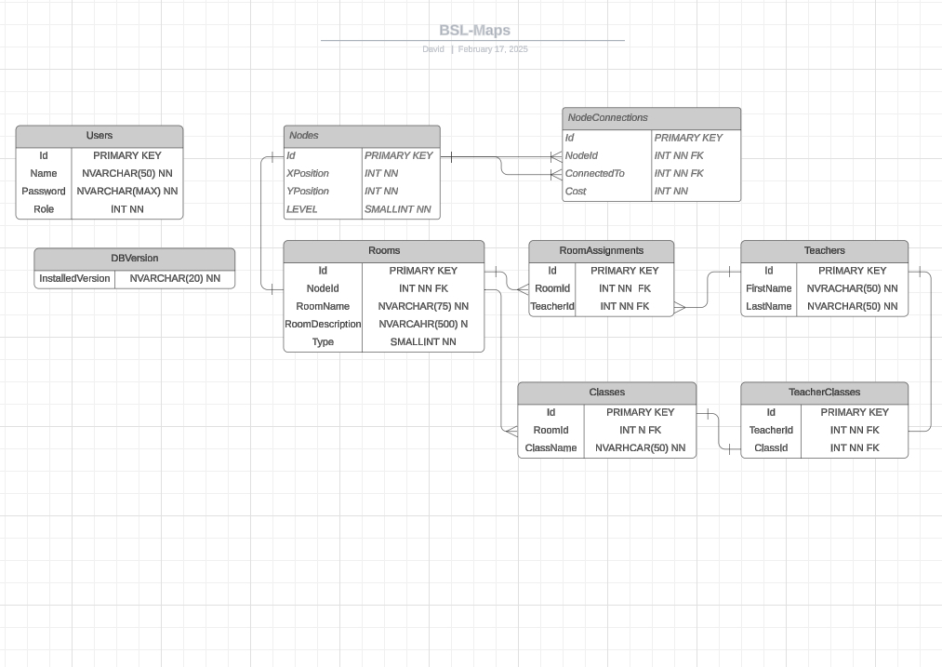

Slide 13
Live Demo

Slide 14
Fazit

Slide 15
Danke für eure Aufmerksamkeit

